Slide 1
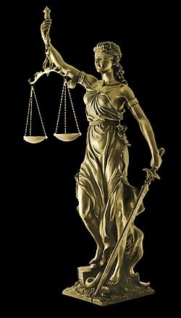
Základy práva pro neprávníky BDM101K Pojem práva, základní pojmy. Systém a struktura práva. Prameny práva.
JUDr. Radovan Malachta, Ph.D.
Podzimní semestr 2024

Slide 2
Organizační pokyny

Slide 3
Obecné informace
organizace studia
interaktivní osnova
studijní literatura
kdy a jak mne kontaktovat
email: malachta@mail.muni.cz
distančně: MS Teams kdykoliv po domluvě
prezenčně: úterý 12:30-13:30 v kanceláři

Slide 4
Podmínky ukončení předmětu
vypracování eseje
1 až 3 normostrany (prosím, ne více)
Váš pracovní či běžný den
identifikace 10 situací z pohledu práva
20 bodů
4 odpovědníky v IS.MUNI
po II., III., IV. a V. bloku
otázky s výběrem možností – 1 správně, nebo více správně dle specifikace
4x10 bodů, nutno zodpovědět každý
60 bodů celkem, k prospěl(a) 36 bodů (tj. 60 %)
5 kreditů

Slide 5
Tři „hesla“ na úvod

Slide 6
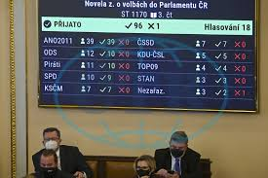
To, co se dnes učíme, nemusí zítra platit

Slide 7
Právo je docela zmatek, ale…

Slide 8
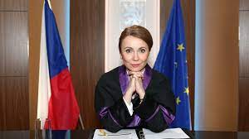
Barbara a Alexandr fakt ne

Slide 9
Jaký je Váš vztah k právu?

Slide 10
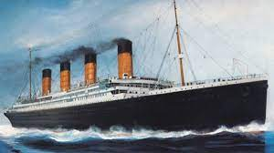
Spravedlnost

Slide 11
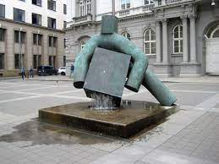
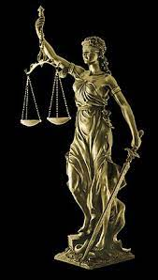
Co to je spravedlnost
spravedlnost: právní, morální, …

Slide 12
Právo

Slide 13
Co to je právo
ve společnosti – společenské vztahy – potřeba regulovat
co je dovolené, zakázané či přikázané
vznikají pravidla chování – právní normy – obecně závazné – tvoří právní řád
stanovuje a vynucuje stát (vs. morální či náboženská pravidla)
každý stát má svoje právo
soubor pravidel chování, která regulují společenské vztahy, přičemž nerespektování pravidel lze vynutit prostřednictvím státní moci

Slide 14
Co to je morálka
také se jedná o pravidla chování – morální normy – nejsou závazná (právně)
mos/mores – požadovaný způsob jednání v určité společnosti
nestanovuje a nevynucuje je stát
základní rozdíl je: kdo stanovuje právní/morální normy (vznik)
v sankci v případě nedodržení norem
obojí ale představuje normativní systém

Slide 15
Objektivní a subjektivní právo

Slide 16
Objektivní právo
= soubor (systém) právních norem, která jsou obecně závaznými pravidly chování, stanovených či uznaných státem a státem vynucených
Příklady:
kupující má zaplatit kupní cenu, když si něco koupí (občanský zákoník)
chodec nesmí vstupovat na vozovku „na červenou“ (zákon o provozu na pozemních komunikacích)
o ústních podáních a jednáních při správě daní sepíše správce daně protokol (daňový řád)
…..

Slide 17
Subjektivní právo
možnost chování právních subjektů
plyne z objektivního práva (je zaručeno státní mocí)
mít oprávnění, mít na něco nárok
možnosti chování právního subjektu může odpovídat povinnost jiného subjektu (právo na zaplacení ceny – povinnost zaplatit)
Příklady:
student má právo studovat v rámci jednoho nebo více studijních programů
prodávající má nárok na zaplacení kupní ceny
chodec má oprávnění vstoupit na vozovku „na zelenou“

Slide 18
Čeština v tomto není dokonalá…
law (objektivní právo)
right (subjektivní právo)

Slide 19
Mít právo (nárok, oprávnění) – mít povinnost
Dovolující (povolující) právní normy
Zakazující právní normy
Přikazující právní normy

Slide 20
Příklad 1 ze zadání na konzultaci
Každý je povinen ctít svobodné rozhodnutí člověka žít podle svého. (§ 81 občanského zákoníku)
Právnická osoba, která má sídlo v zahraničí, může přemístit sídlo na území České republiky. (§ 138 občanského zákoníku)
Uložený trest nelze vykonat po uplynutí promlčecí doby, jež činí třicet let, jde-li o odsouzení k výjimečnému trestu. (§ 94 trestního zákoníku)
Převod podílu společníka ve veřejné obchodní společnosti se zakazuje. (§ 116 zákona o obchodních korporací)
Prodávající upozorní kupujícího při ujednávání kupní smlouvy na vady věci, o nichž ví. (§ 2084 občanského zákoníku)

Slide 21
Příklad 1 ze zadání na seminář
Rozhodčí nález musí být usnesen většinou rozhodců, vyhotoven písemně a alespoň většinou rozhodců podepsán. (§ 25 zákona o rozhodčím řízení)
Obchodní firma nesmí být zaměnitelná s jinou obchodní firmou ani nesmí působit klamavě. (§ 424 občanského zákoníku)
Účastník se může dát v řízení zastupovat zástupcem, jejž si zvolí. (§ 24 občanského soudního řádu)
Členem dozorčí rady nemůže být jednatel společnosti nebo jiná osoba oprávněná podle zápisu v obchodním rejstříku jednat za společnost. (§ 201 zákona o obchodních korporacích)
Dohoda o rozvázání pracovního poměru musí být písemná. (§ 49 zákoníku práce)

Slide 22
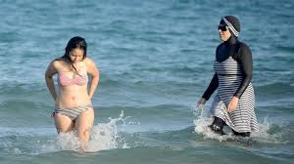
Právní kultury

Slide 23
Právní kultury
nejen právo, zahrnut je společenský, kulturní, náboženský, politický, historický, ekonomický, územní vývoj (ne všechny kultury ovlivňuje vše)
způsob tvorby, výkladu a aplikace práva
zahrnuje větší počet právních řádů
ČR: kontinentální právní kultura

Slide 24
Typy právní kultury
islámská
hindská, východoasijská, africká, ….
angloamerická
kontinentální

Slide 25
Kontinentální právní kultura
znaky a charakteristiku pochopíte během semestru ☺
teritorium („evropský kontinent“)?, náboženství (křesťanství)
hlavní formální pramen: právní předpis (zákon)
zákony tvoří zákonodárné orgány, nikoliv soudci (ti je aplikují)
dělení na soukromé vs. veřejné právo (vliv římského práva)
provázanost jednotlivých právních řádů – právo EU

Slide 26
Angloamerická právní kultura
tzv. common law
hlavní pramen: soudní precedens
příp. právní obyčej (ústavní právo), právní literatura
samozřejmě existují i právní předpisy (psané právo)
pravidla tvoří (nalézají) především soudy
není dělení na soukromé a veřejné právo
rozdíly (Anglie vs. USA vs. Kanada vs. Austrálie vs. jiné)

Slide 27
Právo hmotné a procesní

Slide 28
Hmotné právo
tvoří právní normy, které upravují (stanovují) práva a povinnosti právních subjektů (účastníků právních vztahů – osob, státních orgánů atd.) – „jak se chovat v právních vztazích“
například (s vědomím ALE….)
občanský zákoník
trestní zákoník
zákoník práce
zákon o obchodních korporací

Slide 29
Procesní právo
procesní postup, jak dosáhnout práv a povinností před soudy (správními orgány atd.) – postup orgánů veřejné moci k uplatnění a ochraně hmotných práv
procesní práva a povinnosti účastníků, celá řada otázek
například (s vědomím ALE….)
občanský soudní řád
trestní řád
správní řád
soudní řád správní
daňový řád

Slide 30
Vědomí ALE
hmotněprávní a procesněprávní předpis
NEZNAMENÁ, že hmotné právo je upraveno výlučně v hmotněprávním předpisu
NEZNAMENÁ, že procesní právo je upraveno jen v procesněprávním předpisu
i v hmotněprávním předpisu můžeme nalézt normy procesní povahy a naopak
pro určení hmotné / procesní je předpis výraznou pomůckou, ale je potřeba zkoumat samotnou právní normu

Slide 31
Příklad 2 ze zadání na konzultaci
Kupní smlouvou se prodávající zavazuje, že kupujícímu odevzdá věc, která je předmětem koupě, a umožní mu nabýt vlastnické právo k ní, a kupující se zavazuje, že věc převezme a zaplatí prodávajícímu kupní cenu. (§ 2079 odst. 1 občanského zákoníku)
Účastníci mají právo vyjádřit se k návrhům na důkazy a ke všem důkazům, které byly provedeny (§ 123 občanského soudního řádu)
Obviněný může být předveden i bez předchozího předvolání, jestliže je to nutné k úspěšnému provedení trestního řízení, zejména když se skrývá nebo nemá stálé bydliště. (§ 90 odst. 2 trestního řádu)
Výpověď z pracovního poměru musí být písemná, jinak se k ní nepřihlíží. (§ 50 odst. 1 zákoníku práce)
Kdo v době spáchání činu nedovršil patnáctý rok svého věku, není trestně odpovědný. (§ 15 trestního zákoníku)

Slide 32
Příklad 2 ze zadání na konzultaci
Řízení je zahájeno dnem, kdy návrh došel soudu. (§ 32 soudního řádu správního)
Manželé mají vzájemnou vyživovací povinnost v rozsahu, který oběma zajišťuje zásadně stejnou hmotnou a kulturní úroveň. (§ 697 odst. 1 občanského zákoníku)
Osoby zúčastněné na správě daní mají rovná procesní práva a povinnosti. (§ 6 daňového řádu)
Valná hromada rozhoduje prostou většinou hlasů přítomných společníků, ledaže společenská smlouva určí jinak. (§ 170 zákona o obchodních korporacích)
Je zajištěn volný pohyb pracovníků v Unii. (čl. 45 Smlouvy o fungování Evropské unie)

Slide 33
Soukromé a veřejné právo

Slide 34
§ 1 odst. 1 občanského zákoníku
„Ustanovení právního řádu upravující vzájemná práva a povinnosti osob vytvářejí ve svém souhrnu soukromé právo. Uplatňování soukromého práva je nezávislé na uplatňování práva veřejného.“
rozlišení soukromé a veřejné právo nemá hranice
již od římského práva tento právní dualismus
několik teorií
zájmová
organická
mocenská
metoda právní regulace

Slide 35
Zájmová teorie
„Veřejné právo je to, co je v zájmu státu, soukromé právo je to, co slouží jednotlivému člověku.“ (Ulpianus – Ulpianova teorie)
kritérium rozlišení: soukromý zájem (zájem osob) vs. veřejný zájem (zájem státu)
Organická teorie
kritérium rozlišení: zdali v právním vztahu vystupuje jako jeden ze subjektů orgán veřejné moci či nikoliv
zda subjekt je příslušníkem či členem veřejnoprávní korporace/ svazu (obec, stát atd.)

Slide 36
Mocenská teorie
též subordinační teorie
kritérium rozlišení: postavení osob – rovné (souřadné) postavení osob vs. nerovné (nadřazené/podřazené) postavení osob
typické je mocenské působení jednoho ze subjektů jako nositele veřejné moci
Metoda právní regulace
rozlišením je povaha a míra působení jednotlivých účastníků vztahu na vznik, obsah či zánik právního vztahu

Slide 37
Soukromé právo
typické je rovné postavení subjektů
formální rovnost před zákonem, ale současně může nastat faktická nerovnost (zákon se ji pak snaží narovnat – například smlouva o poskytování internetových služeb)
osoby si mohou ujednat práva a povinnosti podle svých představ
v rámci a v mezích zákona, nemohou ujednat něco protiprávního – například smlouva, jejímž předmětem je zabíjení chráněných zvířat
jeden subjekt nemůže jednostranně či autoritativně ukládat druhému subjektu práva a povinnosti
autonomie vůle subjektů
dispozitivní právní normy (nikoliv však výlučně)
základem je smlouva či dohoda

Slide 38
Právní odvětví soukromého práva
občanské právo
mezinárodní právo soukromé
právo duševního vlastnictví
pracovní právo
obchodní právo
rodinné právo (ale…)

Slide 39
Poznámka
soukromé právo je někdy chápáno v užším a širším smyslu
rodinné a dědické právo jako součást občanského práva
některá právní odvětví svým charakterem patří jak do soukromého, tak do veřejného práva – např. pracovní právo

Slide 40
Veřejné právo
typické je nerovné postavení subjektů
osoby si nemohou ujednat práva a povinnosti podle svých představ
jeden subjekt (orgán veřejné moci) jednostranně či autoritativně může ukládat druhému subjektu práva a povinnosti
ochrana veřejného zájmu
kogentní právní normy

Slide 41
Právní odvětví veřejného práva
ústavní právo
právo životního prostředí
občanské právo procesní (a všechna procesní další odvětví)
finanční právo
správní právo
trestní právo
právo sociálního zabezpečení

Slide 42
Přehled právních odvětví

Slide 43
Občanské právo (v užším slova smyslu)
= soubor (soukromoprávních) norem, které upravují zejména
osoby (fyzické, právnické), zastoupení
právní skutečnosti
věci a věcná práva
dědické právo
smlouvy (závazkové právo)
delikty (mimosmluvní závazkový vztah)
občanský zákoník

Slide 44
Rodinné právo
= soubor (soukromoprávních) norem, které upravují zejména
manželství
vztahy mezi rodiči a dětmi, příp. ostatními příbuznými
poručenství, pěstounství a další formy péče o dítě
registrovaná partnerství
občanský zákoník
zákon o registrovaném partnerství

Slide 45
Obchodní právo
= soubor právních norem (soukromoprávních, ale i veřejnoprávních), které upravují zejména
vztahy mezi obchodníky, resp. podnikateli
obchodní korporace
společnost s ručením omezením
akciová společnost
a další (veřejná obchodní společnost, komanditní společnost, družstva)
nekalá soutěž
hospodářská soutěž (hospodářské právo)
občanský zákoník
zákon o obchodních korporacích
občanský zákoník
občanský zákoník
zákon o ochraně hospodářské soutěže

Slide 46
Pracovní právo
= soubor právních norem (soukromoprávních, ale i veřejnoprávních), které upravují zejména
individuální pracovní právo
vztahy mezi zaměstnanci a zaměstnavateli
kolektivní pracovní právo
například odborové organizace
zaměstnanost
vztahy mezi občany, zaměstnavateli a úřady práce, MPSV
zákoník práce
zákoník práce
zákon o zaměstnanosti

Slide 47
Právo duševního vlastnictví
autorské právo
ochranné známky
patenty
označení původu a zeměpisná označení
průmyslové a užitné vzory
celá řada předpisů

Slide 48
Mezinárodní právo soukromé
není „mezinárodní“, je to součást vnitrostátního práva
upravuje vztahy s tzv. mezinárodním prvkem
kterým právem se bude řídit daný vztah
kde se budeme soudit
co se soudním rozhodnutím vydaným v zahraničí (uznání a výkon)
zákon o mezinárodním právu soukromém
nařízení EU
mezinárodní smlouvy

Slide 49
Ústavní právo
= soubor právních norem upravující státněmocenské vztahy, na které působí ústavněprávní normy
ústavní pořádek ČR = soubor právních předpisů nejvyšší právní síly
základy veřejné moci a právního řádu
vztah státu a práva
zákonodárná, výkonná, soudní moc
státní občanství
lidská práva atd.
Ústava ČR
Listina základních práv a svobod
ústavní zákony

Slide 50
Trestní právo
trestní právo hmotné – soubor právních norem, které chrání práva a oprávněné zájmy právních subjektů před trestnými činy
co to je trestný čin
jakou sankci lze za trestný čin uložit
trestní právo procesní – soubor právních procesních norem, které upravují procesní postup trestních orgánů v trestních věcech – tj. trestní řízení
trestní zákoník (a další zákony pro právnické osoby, mladistvé)
trestní řád

Slide 51
Správní právo
= souhrn právních norem (veřejnoprávních), které upravují organizaci a výkon/fungování veřejné správy
správní právo hmotné
správní právo procesní
(správní právo trestní)
přestupek
celá řada oblastí
některé z nich se postupem staly samostatnými právními odvětvími – finanční, správní, právo sociálního zabezpečení atd.
celá řada předpisů
správní řád
soudní řád správní

Slide 52
Finanční právo
= souhrn právních norem, které upravují finančněprávní vztahy (mezi státními či samosprávnými orgány navzájem, mezi finančními orgány a osobami – fyzickými a právnickými)
daně, poplatky, cla
veřejné rozpočty, státní fondy
měnové právo
finanční trh atd.
celá řada předpisů
daňový řád

Slide 53
Právo životního prostředí
ochrana vod
ochrana ovzduší
ochrana přírody a krajiny, lesa
ochrana zemědělského půdního fondu
chráněné zvířata a rostliny
nakládání s odpady, horniny atd.
celá řada předpisů

Slide 54
Právo sociálního zabezpečení
zdravotní, nemocenské, důchodové pojištění atd.
celá řada předpisů

Slide 55
Občanské právo procesní
= soubor právních procesních norem, které upravují procesní postup civilních orgánů v civilních věcech – tj. civilní řízení
u kterého soudu se budeme soudit
procesní podmínky
dokazování
soudní rozhodnutí včetně výkonu
opravné prostředky atd.
občanský soudní řád

Slide 56
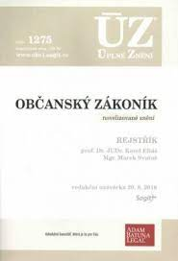
Pojem kodifikace práva
= soustavný celek právních norem větší části právního řádu
výsledkem je kodex (zákoník) – ucelený právní předpis, jsou v něm normy pro celé právní odvětví
v ČR máme jak kodifikovaná, tak nekodifikovaná právní odvětví

Slide 57
Mezinárodní právo

Slide 58
Mezinárodní právo
vnitrostátní právo vs. mezinárodní právo
monistický systém vs. dualistický systém - překonáno
mezinárodní právo = mezinárodní právo veřejné
vs. mezinárodní právo soukromé – není „mezinárodní“, součást vnitrostátního práva
mezinárodní právo veřejné
vztahy mezi státy a státy, státy a mezinárodními organizacemi, mezinárodními organizacemi navzájem
mezinárodní ekonomické právo
mezinárodní trestní právo
mezinárodní ochrana lidských práv
mezinárodní kosmické právo a právo mezinárodních vod
mezinárodní ochrana investic atd.
mezinárodní smlouvy
mezinárodní obyčeje

Slide 59
Příklad 3 ze zadání na konzultaci
paní Kávová si koupila cestou do práce kávu v Kofi Kofi
studentka Katka si chce přivydělat jako prodavačka v obchodě a uzavře dohodu o pracovní činnosti
Kamil v afektu zavraždil svou přítelkyni
Adamovi umřel tatínek, přičemž Adam bude dědit jeho majetek
Kristýna a Pavel spolu uzavřeli manželství na zámku v Buchlovicích
Kristýna si musela vyřídit v důsledku uzavření manželství a změny příjmení nový občanský průkaz
nejste spokojeni s účesem od kadeřníka
pan Zelený si zakoupil na prodejním místě společnosti Renault nový automobil
pan Zelený si musel nechat na úřadě vyřídit změnu technického průkazu ke svému autu, protože změnil trvalé bydliště
pan Zelený projel svým autem křižovatku na červenou, za což dostal od police pokutu
pan Dvořák ukradl na ulici zaparkované auto panu Novotnému
paní Dana uvedla do daňového přiznání nesprávně své příjmy

Slide 60
13. žádáte o povolení, aby v lese mohl probíhat cyklistický závod, který pořádáte
14. pan Dřevina upozornil souseda, že keře a stromy ze zahrady přesahují na jeho zahrádku 2/3
15. pan Dřevina se rozhodl podat žalobu na svého souseda k soudu
16. pánové Milan a Michal chtějí zrušit registrované partnerství
17. společnost s ručením omezením, která staví rodinné domy, si zakoupila stavební materiál pro výstavbu domů od jiné podnikající společnosti
18. stavební povolení k výstavbě nového rodinného domu
19. rozhodli jste se podnikat a utvořili jste si logo, které si necháte zapsat jako ochrannou známku
20. student Petr si zakoupil nové boty na své dovolené ve Španělsku od španělského obchodníka
21. spor o to, zda prezident republiky může vykonávat svůj úřad ze zdravotních důvodů
22. pan Novák neměl nasazený respirátor v městské hromadné dopravě a odmítl si jej nasadit i přes výzvy policisty
23. osvojení dítěte manželským párem, který nemůže mít své děti
24. zpěvačka Helena Vondráčková byla pomluvena v novinách a žádá omluvu

Slide 61
25. chovatel psů, který týral psy
26. pan Trouba reklamuje mikrovlnku, kterou zakoupil v obchodě, přičemž po třech dnech užívání mikrovlnka nefunguje
27. stížnost proti rozhodnutí soudu, že občanovi bylo během soudního řízení porušeno jeho základní lidské právo na spravedlivý proces
28. pořídíte fotografii ohňostroje nad Špilberkem, kterou zveřejníte na Instagram, ale časem zjistíte, že Vaši fotografii použil jeden internetový deník jako ilustrační fotografii
29. student nepožádal o zápis do dalšího semestru a bylo mu ukončeno studium na vysoké škole
30. podkopnete ze srandy nohu spolužákovi, který se zraní a roztrhne si kalhoty
31. poskytování peněz z nemocenského pojištění, pokud jste jako zaměstnanec dlouhodobě nemocný a nemůžete pracovat
32. uzavření mezinárodní smlouvy mezi Českou republikovou a Kongem
33. porušení hospodářské soutěže – kartelová dohoda mezi společnostmi podnikající v prodeji benzínu a pohonných hmot
34. založení akciové společnosti nebo společnosti s ručením omezením
35. českého lyžaře v rakouských Alpách srazí německý lyžař
36. placení cel

Slide 62
Příklad 4 ze zadání na konzultaci
„Nájemní smlouvou se pronajímatel zavazuje přenechat nájemci věc k dočasnému užívání a nájemce se zavazuje platit za to pronajímateli nájemné.“
„Kdo proti jinému užije násilí nebo pohrůžky bezprostředního násilí v úmyslu zmocnit se cizí věci, bude potrestán odnětím svobody na dvě léta až deset let.“
„Zaměstnanec může dát zaměstnavateli výpověď z jakéhokoli důvodu nebo bez uvedení důvodu.“
„Zákonodárná moc v České republice náleží Parlamentu. Parlament je tvořen dvěma komorami, a to Poslaneckou sněmovnou a Senátem.“
„Na pozemní komunikaci se jezdí vpravo, a pokud tomu nebrání zvláštní okolnosti, při pravém okraji vozovky, pokud není stanoveno jinak.“
„Poplatníky daně z příjmů fyzických osob jsou fyzické osoby.“
„Manželé si jsou navzájem povinni úctou, jsou povinni žít spolu, být si věrni, vzájemně respektovat svou důstojnost, podporovat se, udržovat rodinné společenství, vytvářet zdravé rodinné prostředí a společně pečovat o děti.“
Ředitel školy a školského zařízení rozhoduje o právech a povinnostech v oblasti státní správy v těchto případech: a) zamítnutí žádosti o povolení individuálního vzdělávacího plánu (…)“
„Firma obsahuje označení „společnost s ručením omezeným“, které může být nahrazeno zkratkou „spol. s r.o.“ nebo „s.r.o.“.“
„V první třídě dědiců dědí zůstavitelovy děti a jeho manžel, každý z nich stejným dílem.“
„Škodu způsobenou nezletilým mladším třinácti let nahradí ten, kdo nad ním zanedbal náležitý dohled.“
„O vzetí do vazby je třeba bez průtahů vyrozumět některého rodinného příslušníka obviněného nebo jinou fyzickou osobu, u nichž obviněný uvede údaje potřebné k vyrozumění, jakož i jeho zaměstnavatele.“

Slide 63
Právní normy, právní řád. Právní řád ČR. Právo EU a mezinárodní právo.

Slide 64
Právní normy

Slide 65
Pojem právní norma
stanovuje to, co má být – jak se máme chovat
obecně závazné pravidlo lidského chování, které je vyjádřeno prostřednictvím příkazu, zákazu či dovolení, přičemž právní normy stanovuje (či uznává) stát a jejich porušení stát sankcionuje (vynucuje)
může stanovit/vynutit i mezinárodní společenství (sdružení států)
různé dělení (některé již známe)
má tzv. materiální a formální znaky

Slide 66
Materiální znaky právní normy
vlastní znaky právní normy, obsah, „vnitro“
normativnost (regulativnost)
obecnost
vynutitelnost
právní závaznost

Slide 67
Materiální znaky právní normy
normativnost (regulativnost)
reguluje určité chování, stanovuje meze takovému chování
reguluje chování těch osob, kterým je norma určena (tzv. adresátům)
stanovuje příkaz, zákaz či oprávnění (dovolení) normy přikazující
normy zakazující
normy povolující (dovolující)
právní závaznost
musí takové být – nejedná se jen o doporučení či návrh
odlišuje právní normy od jiných norem (morálních)
pro všechny, kterým je norma určena

Slide 68
Materiální znaky právní normy
obecnost
nejsou konkrétně namířeny proti někomu ani na nějaký konkrétní případ
obecná = dopadá na neurčitý počet subjektů a neurčitý počet případů
příklad: na všechny, na pedagogické pracovníky, na členy vlády, na poskytovatele zdravotních služeb, na starostu obce atd. – typové znaky (druhově určené) skupiny lidí či o jednotlivce (ale obecně)
příklad: na krádeže, na ambulantní případy apod.
vynutitelnost
státní donucení (státem či jeho orgány)
sankce může v normě chybět
soud, policejní orgán, správní úřad
další z odlišení od jiných norem (morálních)

Slide 69
Formální znaky právní normy
proces utváření právní normy, „vně“
aby lidé věděli, že stát vydal nějakou právní normu
forma
pravomoc

Slide 70
Formální znaky právní normy
forma
vyjádření právní normy navenek – v podobě například zákona, nařízení vlády, vyhlášky obce apod. (prameny práva – viz dále)
souvisí s publikací (vyhlášením) – musíme se s ní seznámit (adresáti)
pravomoc
ten, kdo je oprávněný k vydání norem
legislativní činnost normotvůrce (stát a jeho orgány)

Slide 71
Kogentní a dispozitivní právní normy
kogentní
nelze měnit dohodou stran – nelze se odchýlit, vyloučit je, pozměnit apod.
musíme se řídit tím, co je stanoveno (chodit na zelenou, platit daně atd.)
typické pro odvětví veřejného práva (ale máme spoustu norem kogentních i v soukromém právu – například statusové otázky – manželství je trvalý svazek muže a ženy)
dispozitivní
mohou být měněny dohodou stran – vůlí stran – strany se mohou odchýlit – upravit si práva a povinnosti podle svého
pokud se strany „nedomluví“, tak se uplatní dispozitivní norma
typické pro odvětví soukromého práva
pomůckou ale nemůže být právní předpis, ve kterém je norma upravena
někdy je to jednoduché – pomůcka:
někdy složité
není-li ujednáno
jinak
není-li dohodnuto
jinak

Slide 72
Příklad 5 ze zadání na konzultaci
Uveďte, která norma je dispozitivní a která kogentní. Doporučujeme, abyste kogentní normy označili červeně, dispozitivní normy označili zeleně.
Pro chodce se užívá těchto signálů dvoubarevné soustavy, popřípadě i doprovodných akustických signálů, které znamenají "Signál pro chodce se znamením Stůj!", že chodec nesmí vstupovat na vozovku. (§ 74/1b zákona o silničním provozu)
Výpověď z pracovního poměru musí být písemná, jinak se k ní nepřihlíží. (§ 50/1 zákoníku práce)
Není-li ve společenské smlouvě dohodnuto jinak, jsou podíly společníků stejné. (§ 97/2 zákona o obchodních korporací)
Licenci k užití autorského díla je nabyvatel povinen využít, ledaže je ujednáno jinak. (§ 2372/2 občanského zákoníku)
Kdo v době spáchání činu nedovršil patnáctý rok svého věku, není trestně odpovědný. (§ 25 trestního zákoníku)
Správce při ukončení správy předá spravovaný majetek beneficientovi nebo nově nastupujícímu správci v místě, kde se tento majetek nalézá, ledaže je dohodnuto něco jiného. (§ 1446/1 občanského zákoníku)
S vnitřním trhem je neslučitelné, a proto zakázané, pokud to může ovlivnit obchod mezi členskými státy, aby jeden nebo více podniků zneužívaly dominantního postavení na vnitřním trhu nebo jeho podstatné části. (čl. 102 Smlouvy o fungování Evropské unie)

Slide 73
Příklad 5 ze zadání – náročnější
Kupující je oprávněn uplatnit právo z vady, která se vyskytne u spotřebního zboží v době dvaceti čtyř měsíců od převzetí. (§ 2165/1 občanského zákoníku)
Nájemné se platí měsíčně pozadu. (§ 2218 občanského zákoníku)
Matkou dítěte je žena, která je porodila. (§ 775 občanského zákoníku)
Nekalá soutěž se zakazuje. (§ 2976 občanského zákoníku)

Slide 74
Normy s taxativním a demonstrativním výčtem
jen některé normy
taxativní
úplný, uzavřený výčet příkladů – na jiné než uvedené příklady nemůže právní norma dopadnout, nelze rozšířit o další příklady
typicky ve veřejném právu, v soukromém tam, kde je chráněna slabší smluvní strana
pomůcka, jak poznat:
demonstrativní
příkladmý, otevřený výčet – uvedeny jen nejčastější příklady, ale norma může dopadnout i na jiné nevyjmenované příklady
pomůcka, jak poznat:
pouze
jen
například
zejména

Slide 75
Příklad 6 ze zadání na konzultaci
Za spáchané provinění může soud pro mládež mladistvému uložit pouze tato trestní opatření:
a) obecně prospěšné práce,
b) peněžité opatření,
c) peněžité opatření s podmíněným odkladem výkonu,
d) propadnutí věci,
e) zákaz činnosti,
f) zákaz držení a chovu zvířat,
g) vyhoštění,
h) domácí vězení,
i) zákaz vstupu na sportovní, kulturní a jiné společenské akce,
j) odnětí svobody podmíněně odložené na zkušební dobu (podmíněné odsouzení),
k) odnětí svobody podmíněně odložené na zkušební dobu s dohledem,
l) odnětí svobody nepodmíněné.

Slide 76
Nekalou soutěží podle odstavce 1 je zejména
a) klamavá reklama,
b) klamavé označování zboží a služeb,
c) vyvolání nebezpečí záměny,
d) parazitování na pověsti závodu, výrobku či služeb jiného soutěžitele,
e) podplácení,
f) zlehčování,
g) srovnávací reklama, pokud není dovolena jako přípustná,
h) porušení obchodního tajemství,
i) dotěrné obtěžování a
j) ohrožení zdraví a životního prostředí.
Výkonem veřejné funkce je například výkon funkce poslance Poslanecké sněmovny Parlamentu, senátora Senátu Parlamentu, člena zastupitelstva územního samosprávného celku nebo přísedícího.

Slide 77
Kdo úmyslně způsobí obecné nebezpečí tím, že vydá lidi v nebezpečí smrti nebo těžké újmy na zdraví nebo cizí majetek v nebezpečí škody velkého rozsahu tím, že zapříčiní požár nebo povodeň nebo škodlivý účinek výbušnin, plynu, elektřiny nebo jiných podobně nebezpečných látek nebo sil nebo se dopustí jiného podobného nebezpečného jednání, nebo kdo takové obecné nebezpečí zvýší anebo ztíží jeho odvrácení nebo zmírnění, bude potrestán odnětím svobody na tři léta až osm let.
Vzdání se obhájce podle odstavce 1 může obviněný učinit pouze výslovným písemným prohlášením nebo ústně do protokolu u orgánu činného v trestním řízení, který vede řízení.
Zařízení pro provozní informace uvádí aktuální údaje, které jsou pro bezpečnost a plynulost provozu na pozemních komunikacích významné, například nehoda, smog, doba jízdy k určenému cíli, orientace na záchytné parkoviště, teplota vozovky nebo vzduchu.
Trestní stíhání před soudy je možné jen na základě obžaloby, návrhu na potrestání nebo návrhu na schválení dohody o prohlášení viny a přijetí trestu, které podává státní zástupce.

Slide 78
Působnost právní normy
= určení, na které situace dopadá jedna právní norma a na které případy dopadá jiná právní norma
osobní
věcná
časová
územní

Slide 79
Osobní působnost
„vůči komu působí“
okruh osob (adresátů), kterým je právní norma určena
ti jsou povinni se řídit pravidlem chování v právní normě
vůči nim vyvolává norma právní následky
„výjimka“: imunita
ten, kdo má imunitu, je vyjmut z působnosti právní normy (neprojevuje účinky)
často trestní právo (trestní stíhání) a ústavněprávní činitelé
Poslance ani senátora nelze trestně stíhat bez souhlasu komory, jejímž je členem. (čl. 27/4 Ústavy ČR)
Prezidenta republiky nelze po dobu výkonu jeho funkce zadržet, trestně stíhat ani stíhat pro přestupek nebo jiný správní delikt. (čl. 65/1 Ústavy ČR)

Slide 80
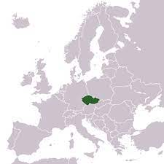
Územní působnost
„kde norma platí“
místní, prostorová, teritoriální
rozsah území, na kterém norma platí (může být i nad či pod)
celostátní působnost (např. zákon) a lokální působnost (např. vyhláška obce, nařízení kraje apod.) – vůči všem na daném území
Podmínky pro spalování suchého rostlinného materiálu v jednotlivých městských částech statutárního města Brna stanoví příloha k této vyhlášce.
(obecně závazná vyhláška statutárního města Brna)

Slide 81
Věcná působnost
„na co se norma vztahuje“
vymezení případů; na jaké předměty (věci) platí
Tento zákon upravuje v poměrech s mezinárodním prvkem a) právním řádem kterého státu se řídí soukromoprávní poměry včetně používání jiných předpisů než určeného rozhodného práva, b) právní postavení cizinců a zahraničních právnických osob v soukromoprávních poměrech, c) pravomoc a postup soudů a jiných orgánů při úpravě poměrů uvedených v písmenech a) a b) a rozhodování o nich včetně postupu v řízení, jestliže je mezinárodní prvek jen v řízení samotném, d) …. (§ 1 zákona o mezinárodním právu soukromém)

Slide 82
Časová působnost
„kdy se uplatní“
vymezuje působení právní normy v čase – rozsah a doba platnosti

Slide 83
Platnost a účinnost právní normy
právní norma musí být publikována = zveřejněna
platnost
právní norma existuje, je publikována – je platná dnem vyhlášení ve Sbírce zákonů a mezinárodních smluv (od 1.1.2024)
pravidla chování ještě nejsou závazná, norma nevyvolává právní účinky
účinnost
právní norma se stane závaznou, vyvolává následky
může působit i do minulosti (retroaktivita)
obecně 15. den po vyhlášení – lhůta může být kratší (může i splývat s dnem platnosti), nebo delší

Slide 84
Legisvakační lhůta
= doba mezi platností a účinností normy
abychom se seznámili s právní normou (aneb neznalost zákona neomlouvá)
Tento zákon nabývá účinnosti dnem 1. ledna 2014. (občanský zákoník)
Platnost: 22.3.2012 Účinnost: 1.1.2014
Tento zákon nabývá účinnosti dnem následujícím po dni jeho vyhlášení. (pandemický zákon)
Platnost: 26.2.2022 Účinnost: 27.2.2022
Tento zákon nabývá účinnosti dnem 1. ledna 1996. (lesní zákon)
Platnost: 15.12.1995 Účinnost: 1.1.1996
Tento zákon nabývá účinnosti dnem jeho vyhlášení. (zákon o léčivech)
Platnost: 31.12.2007 Účinnost: 31.12.2007

Slide 85
Zánik právní normy
= dokdy působí právní norma
derogace
zrušení právní normy, nevyvolává právní následky
zákon pozdější ruší zákon dřívější, zákon speciální ruší zákon obecný
novelizace
nahrazení právní normy jinou právní normou
novelizuje se právní předpis, ale nikoliv celý, jen některé normy
Občanský zákoník
Občanský zákoník, ve znění pozdějších předpisů
Občanský soudní řád - https://www.zakonyprolidi.cz/cs/1963-99/historie

Slide 86
Více
další teorie práva a právní normy: předmět právní nauka
kolizní a přímé normy: poslední konzultace a především pak samostatné předměty
unijní a mezinárodní normy: páteční konzultace

Slide 87
Prameny práva

Slide 88
Materiální a formální prameny práva
materiální prameny práva
zdroj, odkud právo vychází (zdroj obsahu práva)
společenské, kulturní, historické, přírodní, geografické události jako zdroj obsahu práva
právem neupravené události, které bylo či bude potřeba právně upravit
právo reaguje na společenský vývoj
formální prameny práva
zdroje, které obsahují právo – zde právo najdeme
forma = vnější podoba, obsahují právní normy
pouze tyto znamenají existenci právní normy
Příklady?

Slide 89
Základní formální prameny práva
normativní právní akt
soudní precedens
právní obyčej
normativní právní smlouva

Slide 90
Normativní právní akt
= právní předpis
typický pro kontinentální právní kulturu
vytvořený legislativní činností
akt = nevzniká na základě shody (konsensu, smlouvy)
obecně závazné
odlišení od individuálního právního aktu – nejsou prameny práva, dopadají na konkrétně určené jednotlivce – například rozsudek soudu; zatímco normativní – neurčitý počet subjektů a případů
psané právo (textem mohou být vyjádřena pravidla chování)

Slide 91
Normativní právní smlouva
vznikají na základě shody (konsensu) stran – typicky států či mezinárodních organizací
nevytváří je legislativní činnost státu – základem je ona shoda
obecně závazné, psané
často mezinárodní smlouvy, ale také některé vnitrostátní (kolektivní smlouvy v pracovním právu)
normativní právní smlouvu – opět normuje chování pro neurčitý počet případů a subjektů, proto nespadají individuální smlouvy (např. kupní smlouva mezi kupujícím a prodávajícím)

Slide 92
Soudní precedens
typické pro angloamerickou právní kulturu
nepsané právo
soudcovské právo – právo tvoří soudy
vydají první rozhodnutí ve věci – např. spor mezi dvěma osobami
takové rozhodnutí je závazné pro další obdobné případy do budoucnosti – stane se obecným pro všechny
další soudci musí rozhodovat v souladu, pokud ne – nutné zdůvodnit
v ČR: nejsou pramenem práva (máme normativní právní akty, normativní smlouvy); výjimka – některé nálezy Ústavního soudu („negativní zákonodárce“)
soudci v ČR netvoří právo (max. dotváří)
rozhodnutí soudů = judikatura – otázka závaznosti

Slide 93
Právní obyčej
vzniká spontánně dlouhodobým opakovaným užíváním (zvyk, tradice)
nevzniká legislativní činností státu, stát je uznává
2 znaky:
usus longaevus = dlouhodobé opakované užívání pravidla
opinio necessitatis/iurus = uznání právní závaznosti státem (mezinárodním společenstvím) – tj. i sankcionování
nepsaná pravidla, ale bývá písemně uchopeno
nutno odlišit od zvyklostí (individuální, mezi jednotlivci)

Slide 94
Další
obecné právní principy
též obecné právní zásady
někdy se ani neuvádí mezi prameny práva (jsou prameny, pokud psané právo nestanoví jinak)
prolínají právní řád (i více právních řádů)
příklady: neznalost zákona neomlouvá, smlouvy se musí dodržovat, zásada dobré víry, právní jistoty a předvídatelnosti, v pochybnostech ve prospěch atd.
teoretické doktríny, právní nauka
v angloamerické právní kultuře, u nás ne

Slide 95
Právní řád ČR

Slide 96
Pojem právní řád ČR
právní řád obecně
soubor (systém) pramenů práva, které obsahují právní normy
právní řád ČR
soubor pramenů práva platných na území ČR (právní normy, které mají působnost na území ČR)
právní síla
určuje vztahy mezi prameny práva
základ hierarchie mezi prameny práva
akty s nižší právní sílou nemohou být v rozporu s akty s vyšší právní sílou

Slide 97
Hierarchie mezi prameny práva
ÚSTAVA A ÚSTAVNÍ ZÁKONY
NAŘÍZENÍ VLÁDY
VYHLÁŠKY MINISTERSTEV
ZÁKONY A ZÁKONNÁ OPATŘENÍ
OBECNĚ ZÁVAZNÉ VYHLÁŠKY/NAŘÍZENÍ OBCÍ A KRAJŮ

Slide 98
Dělení
primární
vyšší právní síla než sekundární prameny
ústava, ústavní zákony, zákony, zákonná opatření
sekundární = podzákonné
nesmí být v rozporu s normativními právními akty vyšší právní síly
Základní
dělení
původní = originární
orgány moci zákonodárné
Ústava, ústavní zákony, zákony, zákonná opatření, obecně závazné vyhlášky obce a OZV kraje
odvozené = derivativní
nařízení vlády, vyhlášky ministerstev a jiných správních úřadů, nařízení krajů a obcí
odvozují se od původních předpisů (na základě a v jejich mezích) – potřebují zmocnění
taktéž (ale tím si nepleťme hlavu) rozhodnutí prezidenta s obecnou norm. pravomocí - amnestie
Dělení podle
orgánu

Slide 99
Ústava (ústavní zákon č. 1/1993 Sb.)
nejvyšší právní síla
ústavně-konformní výklad
ústavní pořádek = Ústava, Listina základních práv a svobod, ústavní zákony
Listina základních práv a svobod – není to zákon, je to usnesení předsednictva České národní rady (usnesení č. 2/1993 Sb.)

Slide 100
Zákony a zákonná opatření
zákon
legislativní proces
zákonné opatření
pravomoc Senátu ČR tehdy, když je rozpuštěna Poslanecká sněmovna
ve věcech, které nesnesou odkladu; nelze ve všech oblastech
návrh vlády
nutná ratihabice na prvním jednání Poslanecké sněmovny – jinak jako by nebylo
příklad: zákonné opatření Senátu č. 340/2013 Sb., o dani z nabytí nemovitých věcí (zrušeno k r. 2020)

Slide 101
Podzákonné právní předpisy
nařízení vlády
provádí zákon (v mezích zákona)
generální (ústavní) zmocnění – čl. 78 Ústavy ČR – není potřeba zákonné zmocnění
vyhlášky ministerstev (a jiných ústředních orgánů)
na základě a v mezích zákona – čl. 79/3 Ústavy ČR – je potřeba zákonné zmocnění
nařízení obcí a krajů
tzv. přenesená působnost – stát svěřil výkon státní moci ve vymezených oblastech
zákonné zmocnění
obecně závazné vyhlášky obcí a krajů
tzv. samostatná působnost
není potřeba zákonné zmocnění, nejsou odvozeny od zákona – proto jsou původní (neodvozené)

Slide 102
Trochu ústavního práva …. odvozené normativní právní akty
Článek 78 Ústavy ČR
K provedení zákona a v jeho mezích je vláda oprávněna vydávat nařízení. Nařízení podepisuje předseda vlády a příslušný člen vlády.
Článek 79/3 Ústavy ČR
Ministerstva, jiné správní úřady a orgány územní samosprávy mohou na základě a v mezích zákona vydávat právní předpisy, jsou-li k tomu zákonem zmocněny.
Kdo/co
zmocňuje?

Slide 103
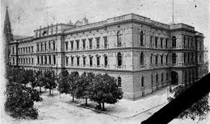
Nálezy Ústavního soudu
pouze nálezy, které ruší zákony a jiné právní předpisy (či ustanovení), které jsou v rozporu s ústavním pořádkem (protiústavní) či zákonem
právní síla jako zákon

Slide 104
Další prameny
prameny mezinárodního původu
typicky mezinárodní smlouva, příp. mezinárodní obyčej
aplikační přednost mezinárodních smluv před zákonem (čl. 10 Ústavy ČR)
prameny unijního původu
primární a sekundární právo EU
aplikační přednost před zákonem (i ústavním) – vyplývá z judikatury SD EU
Viz dále
Součástí právního řádu ČR jsou tedy:
prameny vnitrostátního původu
prameny unijního původu
prameny mezinárodního původu

Slide 105
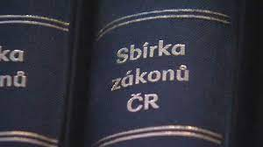
Sbírky
Sbírka zákonů a mezinárodních smluv
seznam právních předpisů s celostátní působností (tedy ne ty podzákonné)
zákon č. 89/2012 Sb., zákonné opatření Senátu č. 340/2013 Sb. atd.
nabytí platnosti (vyhlášením)
i nálezy ÚS z předchozího slide
u MS: sdělení Ministerstva zahraničních věcí
publikace MS nemá vliv na platnost mezinárodní smlouvy

Slide 106
Příklad 8 ze zadání na konzultaci
výskyt nového onemocnění COVID-19
zákon o mimořádných opatřeních při epidemii onemocnění COVID-19
občanský zákoník
kupní smlouva mezi prodávajícím a kupujícím
trestní řád
změna formy vlády z demokracie na autokracii
mezinárodní smlouva o právní pomoci v občanských věcech mezi Českou republikou a Rumunskem
pracovní smlouva mezi zaměstnavatelem a zaměstnancem
rozsudek Městského soudu v Brně ve věci krádeže

Slide 107
obecně závazná vyhláška statutárního města Brna o místních poplatcích
nařízení EU o ochraně fyzických osob v souvislosti se zpracováním osobních údajů a o volném pohybu těchto údajů (GDPR)
nález Ústavního soudu, kterým se rušila část zákona o pomoci v hmotné nouzi
směrnice EU o právech spotřebitelů
darovací smlouva
zákonné opatření o dani z nabytí nemovitých věcí
trestní příkaz Okresního soudu Brno-venkov (typ rozhodnutí soudu)
mezinárodní úmluva o smlouvách o mezinárodní koupi zboží (ČR je smluvním státem)

Slide 108
Příklad 9 ze zadání na konzultaci
občanský zákoník – Ústava ČR
trestní zákoník – nařízení vlády o seznamech návykových látek
nařízení vlády o minimální mzdě – zákoník práce
obecně závazná vyhláška obce o stanovení koeficientu pro výpočet daně z nemovitých věcí – zákonné opatření o dani z nabytí nemovitých věcí
vyhláška (ministerstva životního prostředí) o podrobnostech nakládání s odpady – obecně závazná vyhláška obce o stanovení obecního systému odpadového hospodářství
vyhláška ministerstva práce a sociálních věcí – nařízení vlády

Slide 109
Příklad 10 ze zadání na konzultaci
nařízení Evropského parlamentu a Rady EU o příslušnosti a uznávání a výkonu soudních rozhodnutí v občanských a obchodních věcech – zákon o mezinárodním právu soukromém
občanský zákoník – mezinárodní úmluva o smlouvách o mezinárodní koupi zboží

Slide 110
Soustava soudů v ČR.

Slide 111
Způsoby řešení sporů v souladu s právem
svépomocí (ale nikoliv proti právu)!
smírem
před obecnými soudy
před rozhodci či rozhodčími soudy (jen některé typy sporů)
alternativními způsoby (například mediace)
dnes

Slide 112
Soudní moc. Soud.
dělení státní moci – zákonodárná, výkonná a soudní moc
soudní moc – vykonávají nezávislé a nestranné orgány = soudy (čl. 81 Ústavy)
poskytují ochranu subjektivním právům (a chráněným zájmům)
soud má nadřazené postavení, je to orgán veřejné moci
procesní právo (občanské právo procesní, trestní právo procesní, správní právo procesní) – odvětví veřejného práva
předpis, který obsahuje procesněprávní normy, se typicky nazývá řád (občanský soudní řád, trestní řád, správní řád soudní, daňový řád)

Slide 113
Pravomoc soudů. Druhy.
okruh věcí/záležitostí, které mohou projednat a rozhodnout soudy
každý druh soudu má jinou pravomoc
Civilní soudnictví
Správní soudnictví
Ústavní soudnictví
Trestní soudnictví

Slide 114
Pravomoc soudů
ústavní soudnictví
chrání ústavní práva, pravidla, hodnoty vč. základních lidských práv
rozhoduje o ústavnosti právních předpisů
správní soudnictví
přezkoumávají rozhodnutí správních orgánů ve správním řízení, řeší nečinnost správních orgánů a nezákonný zásah správních orgánů
volební věci, politické strany a hnutí
trestní soudnictví
rozhodování o vině a trestu (opatření)
civilní soudnictví
spory a jiné právní věci, které vyplývají ze soukromého práva (občanské právo, obchodní právo, rodinné právo, dědické právo, pracovní právo, právo duševního vlastnictví, MPS)

Slide 115
Spory o pravomoc
spory o pravomoc či věcnou příslušnost
zákon č. 131/2002 Sb., o rozhodování některých kompetenčních sporů
více soudů chce (nebo žádný soud nechce) věc rozhodnout
kladný kompetenční konflikt – oba orgány chtějí spor rozhodnout
záporný kompetenční konflikt – žádný orgán nechce spor rozhodnout
kompetenční senát – 3 soudci NSS a 3 soudci NS – rozhodnou závazně o tom, kdo projedná spor
rozhoduje se v NSS

Slide 116
Civilní soudnictví

Slide 117
Civilní soudnictví
civilní pravomoc
okruh otázek a věcí, které mohou projednat a rozhodnout civilní soudy
sporná řízení
účastníci jsou ve sporu – kontradiktorní postavení
občanský soudní řád (OSŘ)
nesporná řízení
účastníci nejsou ve sporu, není zde kontradiktorní postavení
zákon o zvláštních řízeních soudních (ZZŘS)
například ve věcech svéprávnosti, nezvěstnosti, smrti, pozůstalosti, manželských a rodinných, určení a popření rodičovství, osvojení atd.

Slide 118
Organizace soudní soustavy (civilní soudy)
Nejvyšší soud
Krajský soud
Okresní soud
Vrchní soud

Slide 119
Organizace soudní soustavy
hovoříme o článcích soudní soustavy (čtyři články)
stejná je i u trestních soudů
pozor na terminologii:
okresní soud: v Brně se nazývá Městský soud v Brně
okresní soud: v Praze jsou to obvodní soudy
krajský soud: v Praze je to Městský soud
neplést s tzv. instancí (stupněm) – soustava soudů v ČR je dvojinstanční – proti rozhodnutí soudu prvního stupně je možné využít řádný opravný prostředek, kterým je odvolání
dovolání je mimořádný opravný prostředek (není to „třetí instance“)

Slide 120
Doplnění k organizaci soudní soustavy (civilní soudy, platí i pro trestní)
Nejvyšší soud
je jen jeden v Brně
kolegia – občanské, obchodní, trestní
rozhoduje o dovoláních, sjednocuje rozhodnutí soudů (tzv. judikatura)
vrchní soudy
jsou dva – Praha a Olomouc
jsou to odvolací soudy tam, kde v prvním stupni rozhoduje krajský soud (tříčlenný senát)
krajské soudy
někdy rozhodují v 1. stupni (samosoudce), někdy jako odvolací soudy (tříčlenný senát)
8 v ČR (2 v Praze, České Budějovice, Plzeň, Ústí nad Labem, Hradec Králové, Brno, Ostrava)
okresní soudy
rozhodují jen v 1. stupni
75 v ČR
Ústavní soud – stojí mimo soustavu obecných soudů!

Slide 121
Příslušnost soudů
= vymezení okruhu působnosti mezi soudy navzájem (mezi soudy hledáme konkrétní soud, který věc rozhodne)
věcná příslušnost
místní příslušnost
funkční příslušnost

Slide 122
Věcná příslušnost
který soud rozhoduje v 1. stupni v konkrétní věci
pokud jde o civilní soudnictví:
okresní soudy
krajské soudy
Nejvyšší soud ČR
§ 9 OSŘ
§ 3 ZZŘS

Slide 123
Věcná příslušnost
Nejvyšší soud – jen tehdy, pokud to stanoví zvláštní právní předpis
krajské soudy – jen případy vymezené v ustanovení § 9 OSŘ (taxativní výčet), případně § 3 ZZŘS pro nesporná řízení
okresní soudy – vše výše neuvedené

Slide 124
Místní příslušnost
který konkrétní soud v kterém místě rozhodne v rámci jednoho článku
Městský soud v Brně, Obvodní soud Praha 3, Okresní soud Břeclav, Okresní soud Most, Okresní soud Trutnov, Krajský soud v Plzni, Krajský soud v Ostravě atd.

Slide 125
Místní příslušnost
obecná příslušnost (základní pravidlo):
pro OSŘ: obecný soud žalovaného – u FO: bydliště, u PO: sídlo
pro ZZŘS: obecný soud osoby, v jejímž zájmu se řízení koná
zákon pamatuje na další různé situace
fakultativní příslušnost – žalobce může zvolit z nabízených možností vedle obecné příslušnosti
obligatorní příslušnost – pokud se jedná o případ vymezený v § 88 OSŘ, musí se vždy použít toto pravidlo (neplatí ani obecná, ani fakult. příslušnost)
prorogace – pouze podnikatelé, mohou písemně uzavřít dohodu, ve které určí místní příslušnost (nelze u spotřebitelů)
delegace – změna místní příslušnosti (nutná, vhodná)

Slide 126
Funkční příslušnost
který soud rozhoduje o opravném prostředku
odvolání (řádný opravný prostředek) – vyšší článek soudní soustavy – záleží, u koho se začíná
v 1. stupni rozhoduje okresní soud, pak o odvolání rozhoduje krajský soud
v 1. stupni rozhoduje krajský soud, pak o odvolání rozhoduje vrchní soud
dovolání (mimořádný opravný prostředek) – Nejvyšší soud
prvně musí být rozhodnuto o odvolání, pak teprve je možné podat dovolání
je jedno, který soud řešil dovolání (zda krajský, či vrchní) – o dovolání rozhoduje vždy Nejvyšší soud
mimořádné opravné prostředky – kromě dovolání také žaloba na obnovu řízení a žaloba pro zmatečnost – ale tyto mají jiný režim

Slide 127
Jak zjistíme, kde se budeme soudit?
zákon č. 6/2002 Sb., o soudech, soudcích, přísedících a státní správě soudů
obsahuje přílohu se všemi obcemi v ČR a přiřazení k soudům
https://www.zakonyprolidi.cz/cs/2002-6
Pan Novák (bydliště v Kořenci) půjčil svému známému panu Dvořákovi (bydliště v Šebetově) 15 000 Kč, které pan Dvořák dodnes ani po výzvách nevrátil. Pan Novák chce pana Dvořáka žalovat.
v 1. stupni bude příslušný okresní soud – který – zjistíme z přílohy: Okresní soud v Blansku
v 2. stupni bude příslušný krajský soud – který – zjistíme z přílohy: Krajský soud v Brně
dovolání bude řešit Nejvyšší soud v Brně

Slide 128
Pojmy v civilním soudnictví
žalobce, žalovaný – ve sporném řízení (OSŘ)
navrhovatel a ten, o jehož právech nebo povinnostech má být v řízení jednáno – v nesporném řízení (ZZŘS)
navrhovatel a ten, kterého zákon za účastníka označuje – v nesporném řízení (ZZŘS)
žaloba = procesní úkon, jejím doručením soudu se zahajuje soudní řízení
rozsudek = forma rozhodnutí soudu, kdy soud rozhodne v tzv. věci samé
usnesení = forma rozhodnutí soudu tam, kde se nevydává rozsudek – kde to stanoví zákon (procesní záležitosti – např. doplnit/opravit podání, ustanovení opatrovníka, uložení pořádkové pokuty, předběžná opatření, schválení míru, zastavení řízení)
platební rozkaz = rozhodnutí ve zkráceném řízení, jde o právo na zaplacení peněžité částky; lze podat odpor

Slide 129
Nejvyšší soud

Slide 130
Trestní soudnictví

Slide 131
Trestní soudnictví
pravomoc trestních soudů – řeší vinu a trest (opatření)
co do organizace soudů, je soustava stejná – 4 články – okresní, krajské, vrchní soudy a Nejvyšší soud (jiné pojmosloví v Praze a Brně) – platí i pro počty soudů
totéž platí o dvojinstančním řízení (rozhodování v 1. stupni + řádný opravný prostředek – odvolání)
jiné je určení příslušnosti (věcné, místní)
základní předpis je trestní řád
pro mladistvé /od 15 do 18 let/ - zákon o soudnictví ve věcech mládeže (zkráceně)
pro PO: zákon o trestní odpovědnosti právnických osob a řízení proti nim
Nejvyšší soud
Krajský soud
Okresní soud
Vrchní soud

Slide 132
Věcná příslušnost
okresní soud
1. stupeň, pokud zákon nestanoví něco jiného
krajský soud
jako 1. stupeň – trestné činy, za které lze uložit trest odnětí svobody na min. 5 let či výjimečný trest + výslovně vyjmenované případy (i v případě, kdy lze uložit i méně jak 5 let – např. zabití, obchodování s lidmi, podpora a propagace terorismu – tříčlenný senát (předseda senátu a 2 přísedící)
jinak rozhoduje jako odvolací soud proti rozhodnutím okresních soudů – tříčlenný senát (předseda senátu a 2 soudci z povolání)

Slide 133
Místní příslušnost
tam, kde byl trestný čin spáchán
nelze-li zjistit, nebo byl-li spáchán v cizině – tam, kde obviněný bydlí, pracuje, zdržuje se (u PO sídlo)
nedají se tato místa zjistit, nebo jsou mimo území ČR – tam, kde čin vyšel najevo
mladiství /15-18 let/ mají jiná pravidla
základní pravidlo bydliště mladistvého – pokud není, tak tam, kde pracuje nebo se zdržuje
tam, kde bylo provinění spácháno – pokud nelze zjistit, tam kde provinění vyšlo najevo
(stačí znát jen základní pravidlo)

Slide 134
Funkční příslušnost
stejná jako u civilních soudů
odvolání (řádný opravný prostředek) – vyšší článek soudní soustavy – záleží, u koho se začíná
v 1. stupni rozhoduje okresní soud, pak o odvolání rozhoduje krajský soud
v 1. stupni rozhoduje krajský soud, pak o odvolání rozhoduje vrchní soud
dovolání (mimořádný opravný prostředek) – Nejvyšší soud
prvně musí být rozhodnuto o odvolání, pak teprve je možné podat dovolání
je jedno, který soud řešil dovolání (zda krajský, či vrchní) – o dovolání rozhoduje Nejvyšší soud

Slide 135
Pojmy v trestním soudnictví
trestný čin = protiprávní čin, který trestní zákon označuje za trestný a který vykazuje znaky uvedené v takovém zákoně
provinění = trestný čin spáchaný mladistvým
mladistvý = 15 až 18 let
orgány činné v trestním řízení = soud, státní zástupce a policejní orgán
podezřelý – dokud není zahájeno trestní stíhání
obviněný – od zahájení trestního stíhání do nařízení hlavního líčení
obžalovaný – po nařízení hlavního líčení do vydání odsuzujícího rozsudku
odsouzený – od vydání rozsudku, kterým se osoba odsuzuje (a nabytí právní moci), resp. od vydání trestního příkazu, kterým se osoba odsuzuje

Slide 136
Pojmy v trestním soudnictví II
rozsudek = forma rozhodnutí tam, kde to zákon výslovně stanoví (vina, trest)
usnesení = forma rozhodnutí v ostatních případech (usnesení o zahájení trestního řízení, o zastavení trestního stíhání, o ustanovení opatrovníka, o vydání či zničení věci, o odložení věci, o vazbě atd.)
trestní příkaz = forma rozhodnutí bez projednání v hlavním líčení, skutkový stav je spolehlivě prokázán opatřenými důkazy; lze podat odpor
obžaloba = procesní úkon, podává státní zástupce – na základě ní „půjde obviněný k soudu“
návrh na potrestání = jako obžaloba, ale bez odůvodnění, zjednodušené řízení

Slide 137
Správní soudnictví

Slide 138
Podstata
správní řád – upravuje postup správních orgánů, pokud vykonávají působnost v oblasti veřejné správy
soudní řád správní – upravuje pravomoc a příslušnost správních soudů a postup soudů, účastníků a dalších osob ve správním soudnictví

Slide 139
Pravomoc správních soudů
§ 4 soudního řádu správního (SŘS)
(1) Soudy ve správním soudnictví rozhodují o
a) žalobách proti rozhodnutím vydaným v oblasti veřejné správy orgánem moci výkonné, orgánem územního samosprávného celku, jakož i fyzickou nebo právnickou osobou nebo jiným orgánem, pokud jim bylo svěřeno rozhodování o právech a povinnostech fyzických a právnických osob v oblasti veřejné správy, (dále jen "správní orgán"),
b) ochraně proti nečinnosti správního orgánu,
c) ochraně před nezákonným zásahem správního orgánu,
d) kompetenčních žalobách.
(2) Ve správním soudnictví dále soudy rozhodují
a) ve věcech volebních a ve věcech místního a krajského referenda,
b) ve věcech politických stran a politických hnutí,
c) o zrušení opatření obecné povahy nebo jeho částí pro rozpor se zákonem.

Slide 140
Struktura – správní soudnictví
Nejvyšší správní soud
Krajský soud

Slide 141
Správní soudnictví
v počátku máte rozhodnutí správního orgánu – ale to není soud (není garance nezávislosti, nestrannosti atd.)
v 1. stupni obecně – věcná příslušnost – krajský soud
není řádný opravný prostředek – nelze se nikam odvolávat, jsou jen mimořádné opravné prostředky – kasační stížnost a obnova řízení – rozhoduje o nich Nejvyšší správní soud (sídlo v Brně) – proto je řízení vlastně jednoinstanční
místní příslušnost – zásadně soud, v jehož obvodu je sídlo správního orgánu, který vydal rozhodnutí
Nejvyšší správní soud rozhoduje tam, kde stanoví zákon; jinak slouží jako Nejvyšší soud k řešení mimořádných opravných prostředků a ke sjednocování judikatury

Slide 142
Nejvyšší správní soud

Slide 143
Ústavní soud ČR

Slide 144
Pozice
stojí mimo strukturu obecných soudů
je to orgán ochrany ústavnosti (čl. 83 Ústavy)
chrání ústavnost, základní práva a svobody
nejedná se o žádný další opravný prostředek
sice máme zákon o Ústavním soudu, ale základní (a celkem podrobná úprava) je v samotné Ústavě
sídlí v Brně, je tvořen 15 soudci, jsou tam tříčlenné senáty
jmenuje prezident republiky se souhlasem Senátu na 10 let, možnost opakování

Slide 145
Článek 87 Ústavy ČR – ÚS rozhoduje
a) o zrušení zákonů nebo jejich jednotlivých ustanovení, jsou-li v rozporu s ústavním pořádkem, b) o zrušení jiných právních předpisů nebo jejich jednotlivých ustanovení, jsou-li v rozporu s ústavním pořádkem nebo zákonem, c) o ústavní stížnosti orgánů územní samosprávy proti nezákonnému zásahu státu, d) o ústavní stížnosti proti pravomocnému rozhodnutí a jinému zásahu orgánů veřejné moci do ústavně zaručených základních práv a svobod, e) o opravném prostředku proti rozhodnutí ve věci ověření volby poslance nebo senátora, f) v pochybnostech o ztrátě volitelnosti a o neslučitelnosti výkonu funkcí poslance nebo senátora podle čl. 25, g) o ústavní žalobě Senátu proti prezidentu republiku podle čl. 65 odst. 2, h) o návrhu prezidenta republiky na zrušení usnesení Poslanecké sněmovny a Senátu podle čl. 66, i) o opatřeních nezbytných k provedení rozhodnutí mezinárodního soudu, které je pro Českou republiku závazné, pokud je nelze provést jinak, j) o tom, zda rozhodnutí o rozpuštění politické strany nebo jiné rozhodnutí týkající se činnosti politické strany je ve shodě s ústavními nebo jinými zákony, k) spory o rozsah kompetencí státních orgánů a orgánů územní samosprávy, nepřísluší-li podle zákona jinému orgánu. (2) Ústavní soud dále rozhoduje o souladu mezinárodní smlouvy podle čl. 10a a čl. 49 s ústavním pořádkem, a to před její ratifikací. Do rozhodnutí Ústavního soudu nemůže být smlouva ratifikována.

Slide 146
Co si hlavně zapamatovat z jeho činnosti
ruší zákony či jiné právní předpisy (případně ustanovení), pokud jsou v rozporu s ústavním pořádkem – právní předpisy musí být tzv. ústavně-konformní – hovoříme zde, že Ústavní soud funguje jako negativní zákonodárce – ÚS vydá nález, který se vyhlašuje ve Sbírce zákonů
rozhoduje o souladu mezinárodní smlouvy s ústavním pořádkem
rozhoduje o ústavní stížnosti proti pravomocnému rozhodnutí soudů (orgánů veřejné moci), pokud nebyla zaručena Vaše (ústavní) základní lidská práva a svobody
ústavní žaloba Senátu proti prezidentu republiky

Slide 147
Pojmosloví
plénum = plné složení Ústavního soudu (15), nejdůležitější záležitosti, například rušení zákonů a právních předpisů, ústavní žaloba proti prezidentovi
senáty = tříčlenné, rozhodují zpravidla o ústavních stížnostech
soudce zpravodaj = soudce, který je určen, shromažďuje podklady pro rozhodnutí a předkládá návrh na rozhodnutí
nález = označení pro rozhodnutí ÚS, ve které rozhoduje ve věci samé
usnesení = rozhodnutí ÚS tam, kde ÚS nerozhoduje nálezem (procesní otázky)
disent = odlišné stanovisko soudce, který nesouhlasí s rozhodnutím (může se stát, protože se rozhoduje většinou)

Slide 148
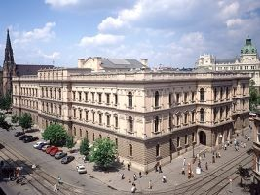
Ústavní soud

Slide 149
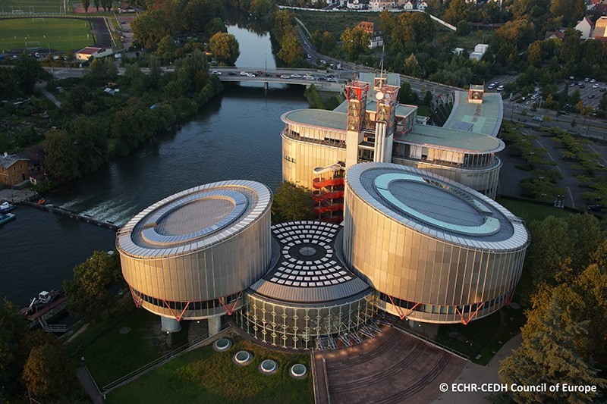
A co dále?
pokud je porušeno právo dané Úmluvou o ochraně lidských práv a svobod – pak stížnost k ESLP (Evropský soud pro lidská práva, sídlo ve Štrasburku),

Slide 150
Rozhodčí soud
rozhodčí soud – není to orgán veřejné moci, není to orgán státu
rozhodce pak není jako soudce, rozhodce je vlastně soukromá osoba
strany se mohou dohodnout na základě smlouvy (rozhodčí doložka), že přenesou pravomoc rozhodovat spor z obecného soudnictví na rozhodčí soudnictví – ten pak vydá tzv. rozhodčí nález, který je závazný a vykonatelný stejně jako soudní rozhodnutí (rozsudek)
jen tam, kde to stanoví zákon v rámci ČR - zákon o rozhodčím řízení a o výkonu rozhodčích nálezů – nelze u spotřebitelů!
majetkové spory, ve kterých lze uzavřít smír a jinak by rozhodovaly obecné soudy
v ČR jsou 3 stálé rozhodčí soudy, nejvýznamnější je Rozhodčí soud při Hospodářské komoře ČR a Agrární komoře ČR

Slide 151
Příklad 11 – kde se budeme soudit?
 | První stupeň | Odvolání | Dovolání (kasační stížnost)
Kamarád Vám půjčí 35 000 Kč a Vy mu je nevrátíte. Kamarád Vás žaluje.
Při zastávce v obci Olbramov budete okradeni o mobil a peníze v celkové hodnotě 35 000 Kč. Kde budete probíhat soud?
Chcete podat žalobu proti rozhodnutí stavebního úřadu v Boskovicích
společnost Do škol, s.r.o., se sídlem v Přehvozdí, se dopustila pomluvy jiné společnosti (jejího názvu a pověsti) se sídlem a místem podnikání v Kutné Hoře (pozor, v 1. stupni rozhoduje krajský soud)

Slide 152
Příklad nad rámec – přiřaďte pojmy
žaloba (3x), obžaloba, disent, žalovaný (3x), obžalovaný, platební rozkaz, kasační stížnost, ústavní stížnost, trestní příkaz, odpor (2x), plénum, odvolání (2x), dovolání (2x), nález, jednoinstanční řízení
Civilní soudnictví
Trestní soudnictví
Správní soudnictví
Ústavní soudnictví

Slide 153
Zrod českého moderního práva Samostudium – videonahrávka v IS

Slide 154
Ústavní pořádek České republiky. Ústava České republiky. Listina základních práv a svobod. Základní vnitrostátní instituce Samostudium – videonahrávka v IS

Slide 155
Vnitrostátní, mezinárodní a evropské právo - charakteristika jednotlivých systémů a důsledky vnitrostátní právo

Slide 156
Právo EU a mezinárodní právo

Slide 157
Právní normy aplikovatelné na našem území
vnitrostátní
unijní
mezinárodní

Slide 158
Brainstorming
Jaké znáte mezinárodní organizace? Jmenujte příklady.
Napadne Vás rozdíl mezi nevládní a (mezi)vládní mezinárodní organizací?
Připomeňte si členské státy Evropské unie.
Zamyslete se nad tím, zda znáte nějakou mezinárodní smlouvu či unijní právní předpis, se kterým jste se setkali v běžném životě a který ovlivňuje Váš každodenní život.
Vyjmenujte orgány Evropské unie.
Jeden český politik pravidelně prohlašuje výrok „Stop diktátu z Bruselu.“ Jak tomuto výroku rozumíte? Jedná se skutečně o diktát z Bruselu? Může být na tomto výroku něco pravdy? „Diktuje“ skutečně EU něco členským státům?
„Diktují“ členským státům něco mezinárodní organizace?
Proč EU může regulovat například oblast spotřebitele (spotřebitelem jste Vy, když si například něco kupujete v obchodě) nebo oblast zemědělství či hospodářské soutěže a nemůže regulovat například oblast průmyslu či sportu?
Kde byste hledali znění předpisů Evropské unie?
Kde byste hledali judikaturu Soudního dvora Evropské unie?
Kde byste hledali znění mezinárodních smluv?
Proč Evropská unie není státem? Nápověda: Připomeňte si znaky státu – území, obyvatelstvo, státní moc (donucení). Kolik má EU přibližně obyvatel?

Slide 159
Mezinárodní právo = mezinár. právo veřejné
vztahy mezi státy, příp. státy a mezinárodními organizacemi v mez. vztazích
subjekty mezinárodního práva:
stát
mezinárodní organizace = společenství států
jednotlivec (výjimečně)
mezinárodní organizace není státům nadřazena, není zde hierarchie mezi státy a mezinárodními organizacemi; státy jsou si rovny
normy vytváří státy, jsou určeny státům, vynucují je státy (i když….) – pravidla jsou však právně závazná
koordinační charakter

Slide 160
Zásada svrchované rovnosti
Stěžejní pojmy
mezinárodního práva
svrchovanost (suverenity)
nezávislost na jiné moci uvnitř i vně
územní výsost = výlučný výkon suverenity států
rovnost
výjimky
decentralizovaný systém (není zde centralizovaná normotvorba ani centrální systém donucení)

Slide 161
Prameny mezinárodního práva
mezinárodní smlouva
mezinárodní obyčej

Slide 162
Mezinárodní smlouva
pramen mezinárodního práva – normativní smlouva (formální pramen)
různé dělení – například
podle počtu smluvních stran – dvoustranné (vícestranné), mnohostranné
podle přístupu k mezinárodní smlouvě – uzavřené, otevřené a polootevřené (polouzavřené)
součást českého právního řádu – čl. 10 Ústavy ČR – podmínky
Vyhlášené mezinárodní smlouvy, k jejichž ratifikaci dal Parlament souhlas a jimiž je Česká republika vázána, jsou součástí právního řádu; stanoví-li mezinárodní smlouva něco jiného než zákon, použije se mezinárodní smlouva.
Mezinárodní smlouvy mají
aplikační přednost
před vnitrostátním zákonem

Slide 163
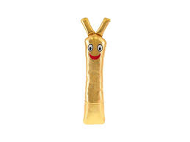
Jen pamatujte
Mezinárodní organizace (EU, NATO, OSN, WTO, …) má:
smluvní státy
členské státy
Mezinárodní smlouva má:
smluvní státy
členské státy

Slide 164
Evropská unie

Slide 165
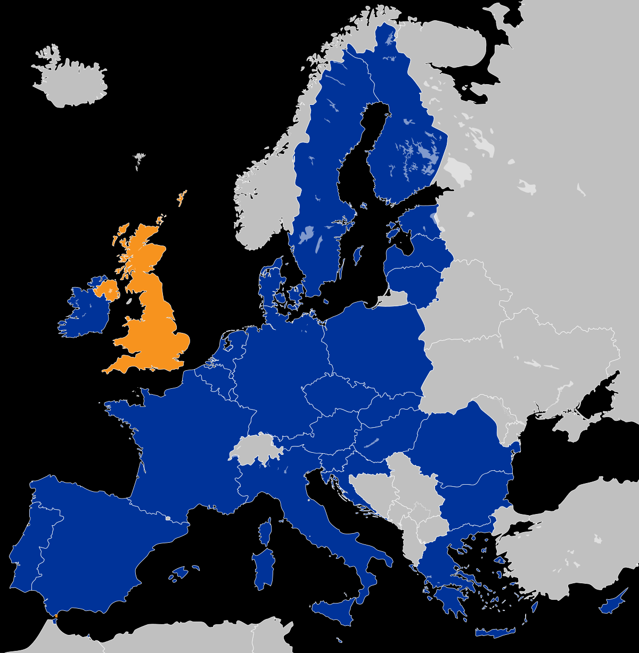
Proč EU není stát?
území ?
obyvatelstvo ?
státní moc ?
MV ?
447.7 million inhabitants

Slide 166
Evropská unie
zvláštní mezinárodní organizace
členské státy jsou podřízeny EU – přenesly některé pravomoce (výkon pravomocí) na EU
subordinační charakter
státy si nejsou rovny (projevy při tvorbě práva EU, které je pro členské státy závazné)
EU je nadřazena členským státům (nadnárodní/nadstátní charakter)
ono právo není ani vnitrostátní, ani mezinárodní

Slide 167
EU není klasická mezinárodní organizace…
Mezinárodní organizace
EU
není nadřazena členským státům
koordinační charakter
státy jsou si rovny
není jediný soud, který by sjednocoval výklad práva
státy tvoří a vynucují právo
V čem spočívá ona nerovnost?
V čem spočívá ona nadřazenost?
je nadřazena členským státům
subordinační charakter
státy si nejsou rovny
SD EU sjednocuje výklad práva
EU má pravomoc přijímat právní úpravu v oblastech, ve kterých členské státy přenesly výkon pravomocí na EU
nadstátnost

Slide 168
Prameny: mezinárodní vs. unijní prostředí
Mezinárodní právo
Právo EU
mezinárodní smlouva
mezinárodní obyčej
primární právo – mezinárodní smlouvy
sekundární právo
nařízení
směrnice
rozhodnutí
doporučení a stanoviska

Slide 169
Unijní právo = právo EU
dříve komunitární
není to klasická mezinárodní organizace
podstata: členské státy se vzdaly části svrchovaných pravomocí – členské státy přenesly výkon pravomocí na Evropskou unii v určitých oblastech
členské státy jsou podřízeny, EU je nadřazena členským státům
subordinační charakter
členské státy si nejsou rovny
právo EU má aplikační přednost před vnitrostátním právem – to je stanoveno pouze v judikatuře Soudního dvora EU

Slide 170
Ze zadání na konzultaci
Abychom rozdíly lépe pochopili a fungování Evropské unie si více uvědomili, vyřešíme následující úkol. Tento úkol je obtížný. Uveďte, pro kterou mezinárodní organizaci – „klasickou“, nebo nadstátní (EU) – jsou typické následující znaky: (Pozn: některé mohou být společné pro oba typy mezinárodních organizací, jiné naopak nemusí být typické ani pro jednu kategorii):
možnost většinového rozhodování na úrovni představitelů států
vlastní, na členských státech nezávislé orgány
existence orgánu, který je volený přímo občany
vlastní legislativa upravující práva a povinnosti občanů
přednostně použitelná legislativa (před vnitrostátním právem)
efektivní nástroje vynucování práva a dodržování povinností
možnost státu vystoupit z této MO
možnost států upravit fungování této MO

Slide 171
Něco málo z historie: pospojujte
ESUO
EHS a EURATOM
Smlouva o založení EHS (2 možnosti)
Smlouva o EU
Amsterodamská, Niceská, Lisabonská smlouva
revizní smlouvy
Římské smlouvy
Pařížská smlouva
Smlouva o fungování EU
Maastrichtská smlouva
1997/1999 1952-2002 2007/2009
1957/1958 1992/1993 2000/2003
Co u většiny znamenají dvě data / ?

Slide 173
Příklad: „článek 50 Lisabonské smlouvy“
https://www.google.com/search?q=%C4%8Dl%C3%A1nek+50+lisabonsk%C3%A9+smlouvy&rlz=1C1GCEA_enCZ924CZ924&oq=%C4%8Dl%C3%A1nek+50+lisabonsk%C3%A9+smlouvy&aqs=chrome..69i57.7017j0j7&sourceid=chrome&ie=UTF-8
https://www.mvcr.cz/clanek/agenda-eu-na-mv-lisabonska-smlouva.aspx

Slide 174
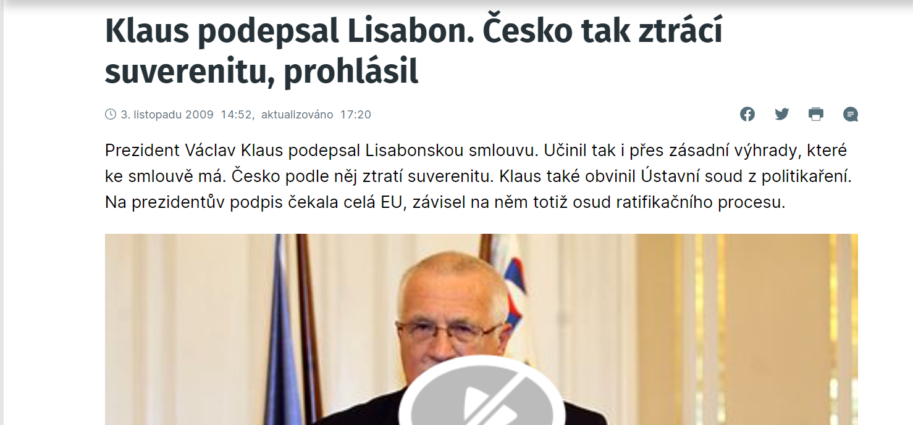
Příklad: Ratifikace Lisabonské smlouvy
Lisabonskou smlouvu muselo ratifikovat všech tehdejších 27 členských států EU
Co to je ratifikace smlouvy a k čemu slouží?
Co kdyby jeden stát neratifikoval? Co kdyby neratifikovala více jak polovina členských států?

Slide 175
Vývoj evropské integrace
ESUO (Pařížská smlouva)
EHS a EURATOM (Římské smlouvy)
Smlouva o založení EHS = Smlouva o fungování Evropské unie (SFEU)
Maastrichtská smlouva = Smlouva o Evropské unii (SEU)
revizní smlouvy
Amsterodamská
Niceská
Lisabonská
1997/1999 1952-2002 2007/2009 1957/1958 1992/1993 2000/2003

Slide 176
Právo EU
primární právo
sekundární právo

Slide 177
Právo EU
primární právo
mezinárodní smlouvy
zřizovací smlouvy
revizní smlouvy
rozpočtové smlouvy
smlouvy o přístupu nových členů
sekundární právo
vydávané na základě primárního práva
legislativní i nelegislativní akty EU

Slide 178
Primární právo EU
2 základní zřizovací smlouvy + Listina
primární právo je širší (viz předchozí slide)
Smlouva o fungování EU
Smlouva o EU
Listina základních práv EU

Slide 179
Primární právo EU
právní základ EU a jejího fungování
základní pravidla, na nichž EU spočívá
mezinárodní smlouvy (dobrovolná shoda členských států)
Smlouva o Evropské unii (SEU)
hodnoty, cíle EU, demokratické zásady
vznik a zánik členství
další otázky (základ unijních orgánů, posílená spolupráce atd.)
Smlouva o fungování Evropské unie (SFEU)
podrobně rozvádí orgány EU
rozpočet EU, vynucování práva, vlastní činnost a fungování v různých oblastech
Listina základních práv EU
ochrana základních lidských práv a svobod tam, kde je aplikováno unijní právo

Slide 180
Ze zadání na konzultaci
Co si představíte pod pojmem právo EU? Co rozumíte pod pojmem primární a sekundární právo EU?
Z následujícího textu zkuste odpovědět otázky položené níže. Jedná se o znění článku 288 Smlouvy o fungování Evropské unie a týká se tzv. sekundárních pramenů práva.
Jaké druhy legislativních aktů mohou orgány EU přijímat pro výkon pravomocí?
Kterými z nich se nemusí členské státy řídit?
V jakých jazycích se vydávají legislativní akty, zejména nařízení? (Vyjděte z obrázku pod textem).
Kde se legislativní akty publikují? (Dovoďte z přiloženého printscreenu textu).
Jak byste popsali základní rozdíl mezi nařízením a směrnicí? Zkuste rozdílů najít co nejvíce z uvedeného textu.
Pokuste se také vymezit rozdíl mezi nařízením a rozhodnutím na základě textu.

Slide 181
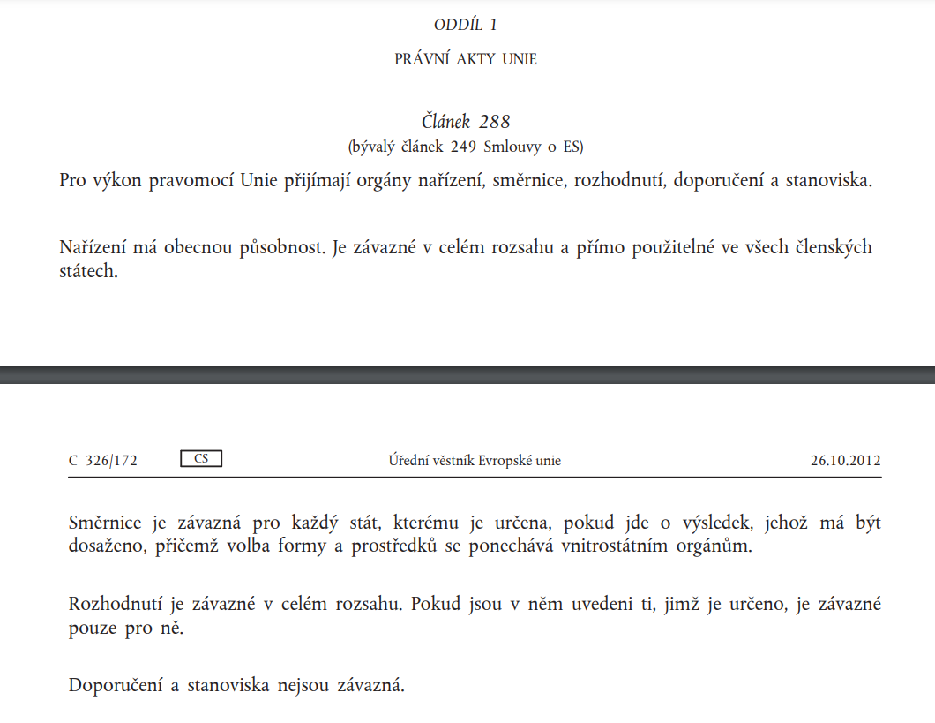

Slide 182
Sekundární právo
nařízení
doporučení
stanoviska
směrnice
rozhodnutí

Slide 183
Nařízení – článek 288 SFEU
Nařízení má obecnou působnost. Je závazné v celém rozsahu a přímo použitelné ve všech členských státech.
unifikace (sjednocování) práva EU = potřeba jednotné úpravy
obecná působnost = celounijně
závazné v celém rozsahu = jak pro ČS, tak pro jednotlivce, ale i orgány EU
má tzv. přímý účinek = jednotlivec se může dovolávat ochrany individuálních práv před vnitrostátními soudy
typicky tam, kde jsou výlučné pravomoci
neprovádí se do vnitrostátního práva (např. do zákona) – platí přímo to nařízení

Slide 184
Směrnice – článek 288 SFEU
Směrnice je závazná pro každý stát, kterému je určena, pokud jde o výsledek, jehož má být dosaženo, přičemž volba formy a prostředků se ponechává vnitrostátním orgánům.
adresována výhradně členským státům – musí provést do vnitrostátní úpravy
transpozice = obsah se přenese do vnitrostátního práva
implementace = fakticky se zajišťuje/respektuje aplikace právního předpisu, který se vykládá ve smyslu směrnice
k tomu je stanovena lhůta (transpoziční a implementační)
harmonizace (sblížení) vnitrostátní právní úpravy /žádná
stanoví výsledek, kterého má být dosaženo (rámec, zásady, standard)
forma provedení (do podoby právního předpisu) – ČS
typicky tam, kde jsou sdílené pravomoci
neprovedení řádně a včas – porušení povinnosti

Slide 185
Rozhodnutí – článek 288 SFEU
Rozhodnutí je závazné v celém rozsahu. Pokud jsou v něm uvedeni ti, jimž je určeno, je závazné pouze pro ně.
podobné účinky jako nařízení
někdy je určeno jen některým subjektům (členské státy, orgány EU) – individuální právní akt
Doporučení a stanoviska – článek 288 SFEU
právně nezávazná
není to právní akt

Slide 186
Orgány EU
Evropská rada
Soudní dvůr EU
Účetní dvůr
Evropská komise
Evropský parlament
Rada EU
Evropská centrální banka

Slide 187
Řádný legislativní postup
Komise
navrhuje
Evropský parlament a Rada EU
spolurozhodují
u řádného leg. postupu rozhoduje Rada kvalifikovanou většinou
u zvláštního legislativního postupu rozhoduje Rada jednomyslně, není spolurozhodování s Evropským parlamentem

Slide 188
Pravomoci EU
výlučné
podpůrné
sdílené
koordinační

Slide 189
Výlučná pravomoc – čl. 3 SFEU
Unie má výlučnou pravomoc v těchto oblastech:
a) celní unie;
b) stanovení pravidel hospodářské soutěže nezbytných pro fungování vnitřního trhu;
c) měnová politika pro členské státy, jejichž měnou je euro;
d) zachování biologických mořských zdrojů v rámci společné rybářské politiky;
e) společná obchodní politika.
pouze orgány EU mohou v dané oblasti vytvářet a přijímat právní akty
ČS nemohou, ledaže jsou k tomu zmocněny EU
typicky forma nařízení

Slide 190
Sdílená pravomoc – čl. 4 SFEU
Sdílená pravomoc Unie a členských států se uplatňuje v těchto hlavních oblastech:
vnitřní trh;
sociální politika, pokud jde o hlediska vymezená v této smlouvě;
hospodářská, sociální a územní soudržnost;
zemědělství a rybolov, vyjma zachování biologických mořských zdrojů;
životní prostředí;
ochrana spotřebitele;
doprava;
transevropské sítě;
energetika;
prostor svobody, bezpečnosti a práva;
společné otázky bezpečnosti v oblasti veřejného zdraví, pokud jde o hlediska vymezená v této smlouvě.
právní akty vytváří EU i ČS (proto sdílená)
ČS v rozsahu, v jakém ji EU nevykonala či přestala vykonávat
vše, co nespadá do výlučné, koordinační či podpůrné
typicky forma směrnice

Slide 191
Koordinační pravomoc – čl. 5 SFEU
koordinace hospodářských politik a politiky zaměstnanosti – vymezuje směry těchto politik
EU může přijímat opatření

Slide 192
Podpůrná pravomoc – čl. 6 SFEU
Oblasti těchto činností na evropské úrovni jsou:
ochrana a zlepšování lidského zdraví;
průmysl;
kultura;
cestovní ruch;
všeobecné vzdělávání, odborné vzdělávání, mládež a sport;
civilní ochrana;
správní spolupráce.
EU pouze podporuje, koordinuje, doplňuje
ČS nesvěřily pravomoc – mohou proto vydávat akty jen k podpoře

Slide 193
Děkuji za pozornost malachta@mail.muni.cz
Obrázky staženy z google obrázků.

